Slide 1
2022年
河南省网民网络安全感满意度
调查报告发布

Slide 2
目录
01-河南省调查问卷采集情况
02-河南省网民安全感满意度情况
03-公众网民版主要发现
04-从业人员版主要发现

Slide 3
PART 01
河南省调查问卷采集情况

Slide 4
河南省有效采集问卷总数逐年递增
单位：份
年份 | 有效问卷采集总数 | 公众网民版有效问卷采集数据 | 从业人员版有效问卷采集数据 | 比去年增加
2022 | 677189 | 513831 | 163358 | 0.24倍
2021 | 542933 | 455079 | 87854 | 1.08倍
2020 | 260662 | 205016 | 55646 | ——
2022网民网络安全感满意度调查报告发布周

Slide 5
PART 02
河南省网民安全感满意度情况

Slide 6
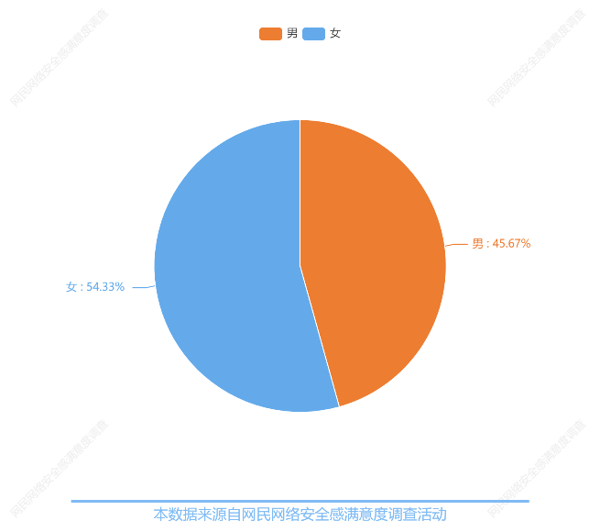
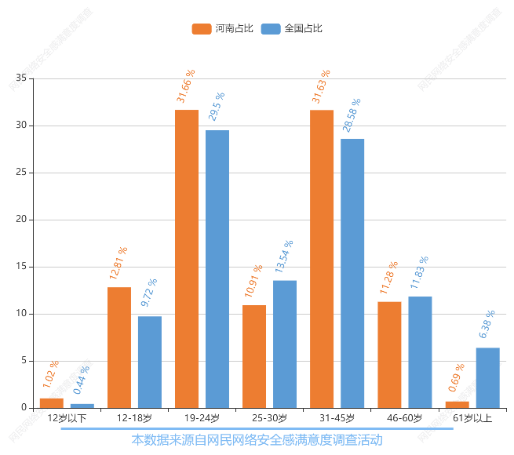
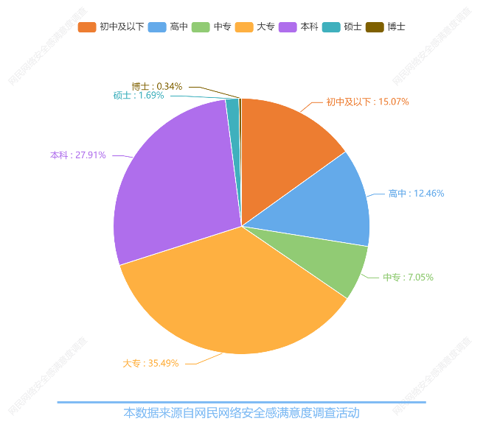
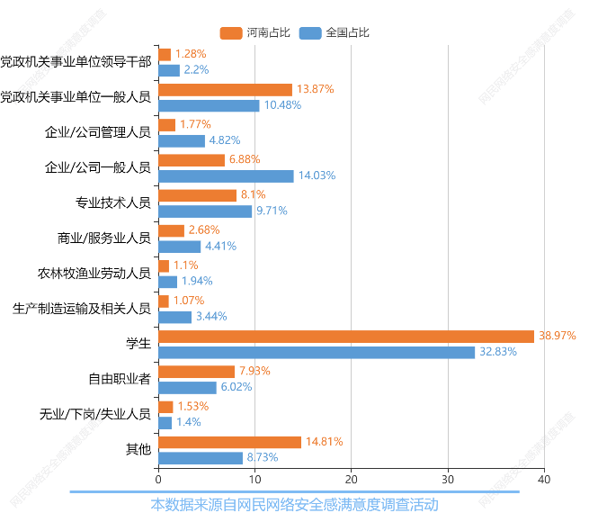
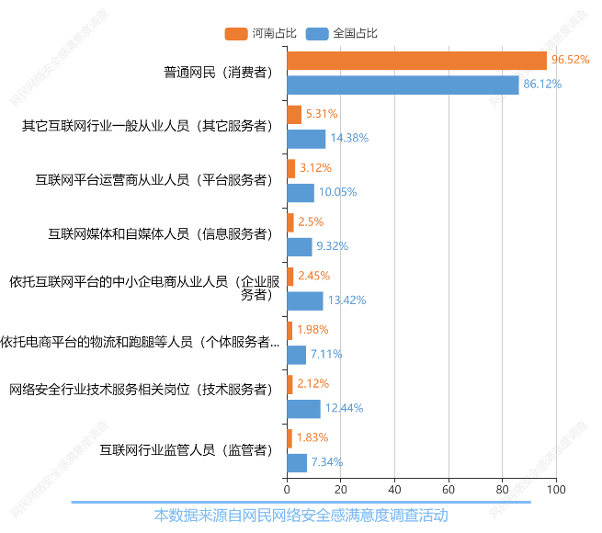
河南省采集群体画像
标签： 19岁至45岁中青年人群体
本科/大专学历
学生/党政机关事业单位一般人员/专业技术人员（8.1%）
普通网民（消费者）
2022网民网络安全感满意度调查报告发布周

Slide 7
河南省 2022年网民网络安全感满意度总指数
2022网民满意度总指数比去年提升0.2534个百分点，上升幅度趋于平均
74.8979%
74.6445%
2022网民满意度总指数
2021网民满意度总指数
2022网民网络安全感满意度调查报告发布周

Slide 8
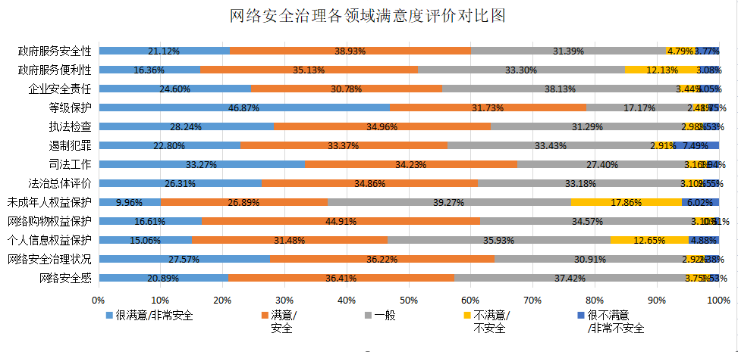
2022河南省 网络安全治理指数解析
各领域中，满意度最高为：等级保护满意度（78.6%），其次是司法工作满意度（67.5%）、网络安全现状满意度（63.79%）、执法检查满意度（63.2%）和法治总体满意度（61.17%）。
不满意为：未成年个人权益保护（23.88%）和个人信息权益保护（17.53%）。
2022网民网络安全感满意度调查报告发布周

Slide 9
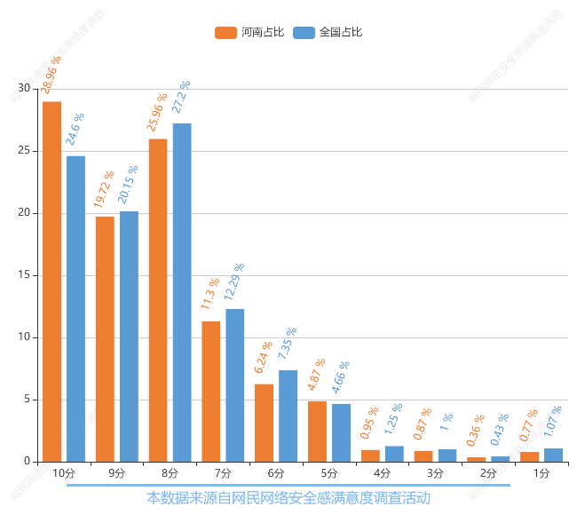
2022河南省 网络诚信建设满意度情况(新开设专题）
参与调查的公众网民对当前总体网络诚信状况评分排列：第一位是28.96%（得分10分），第二位是25.96%（得分8分），第三位是19.72%（得分9分）。
与全国数据相比，表示10分比例要高4.36个百分点，表示8分比例要低1.24个百分点。
2022网民网络安全感满意度调查报告发布周

Slide 10
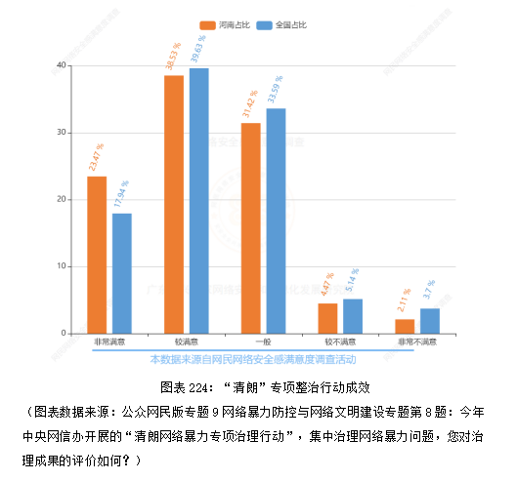
2022河南省 网络暴力防控与网络文明建设（新开设专题）
参与调查的公众网民对今年中央网信办开展的“清朗网络暴力专项治理行动”整治专项行动成效的评价：认为满意以上的占62.00%，其中23.47%公众网民认为非常满意，38.53%认为满意。31.42%认为一般。6.58%认为不满意或非常不满意，其中4.47%认为不满意，2.11%认为非常不满意。
相较于全省数据，非常满意的占比高了5.53个百分点。
2022网民网络安全感满意度调查报告发布周

Slide 11
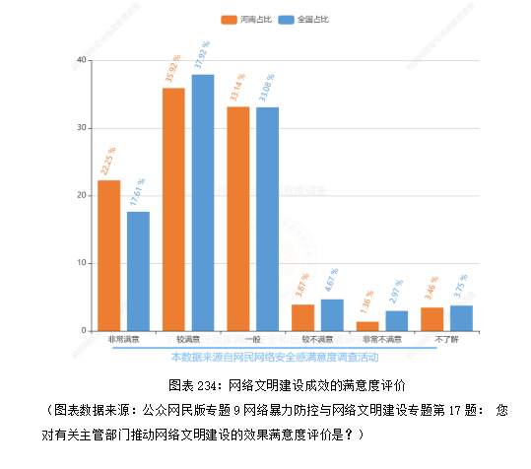
2022河南省 网络暴力防控与网络文明建设（新开设专题）
参与调查的公众网民对有关主管部门推动网络文明建设成效的满意度评价：表示较满意或非常满意的网民占58.17%，表示较不满意或非常不满的只占5.23%。
与全国数据相比，表示非常满意比例要高4.64个百分点，表示较满意比例要低2.0个百分点。
2022网民网络安全感满意度调查报告发布周

Slide 12
PART 03
公众网民版主要发现

Slide 13
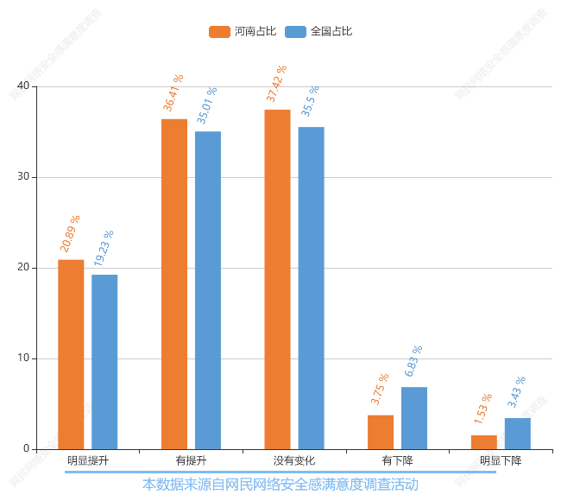
一、网络安全感正面评价持续攀升，网络安全治理成效夯实
公众网民认为与去年（2021年）相比，20.89%的网民认为网络安全感有明显提升，36.41%网民认为有提升。
正面评价为57.30%。
与全国数据相比，正面评价高3.06个百分点。
2022网民网络安全感满意度调查报告发布周

Slide 14
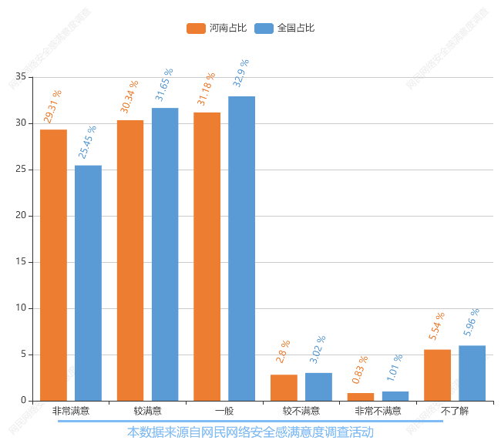
二、公众网民好评超过五成，基层社区网络（群组）在社区公共事务的管理成效显著
公众网民对基层社区网络（群组）在社区公共事务中发挥作用的满意度评价：29.31%的网民表示非常满意，30.34%的网民表示较满意。
总体评价（50.79%)是满意的。
相较于全省数据，非常满意的占比高了3.86个百分点。
2022网民网络安全感满意度调查报告发布周

Slide 15
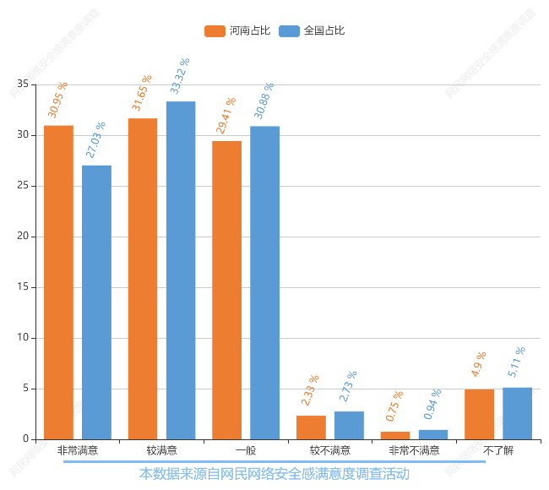
三、社会组织参与网络安全领域治理状况满意度有所提升，显示仍有提升空间
公众网民认为社会组织参与网络安全领域治理状况满意度评价为：满意以上的占62.60%，29.41%认为一般。3.08%的公众网民认为不满意或非常不满意。
相较于全省数据，非常满意的占比高了3.92个百分点。
2022网民网络安全感满意度调查报告发布周

Slide 16
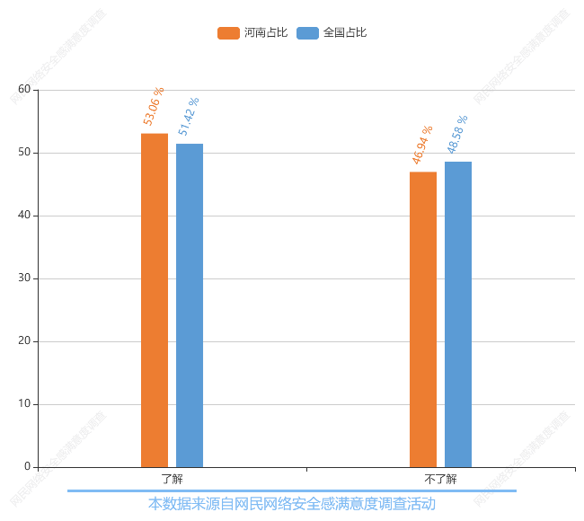
四、公众网民对帮信罪认知度呈对半分，显示宣传力度亟待加强
网民对明知他人利用网络实施犯罪而提供帮助的“帮信罪”了解情况：53.06%的网民表示了解，46.94%的网民表示不了解。
相较于全省数据，了解的占比高了1.64个百分点。
2022网民网络安全感满意度调查报告发布周

Slide 17
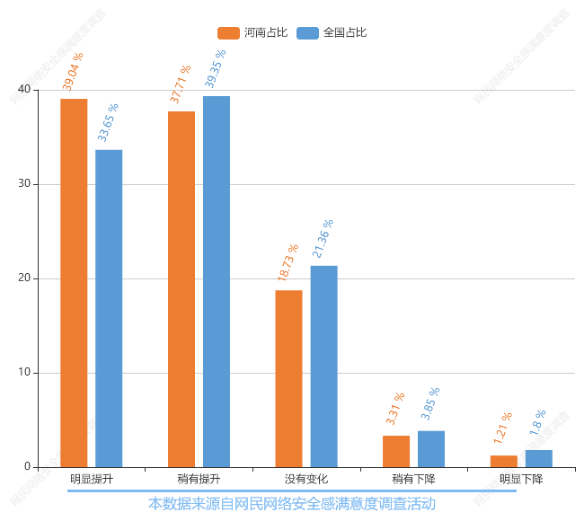
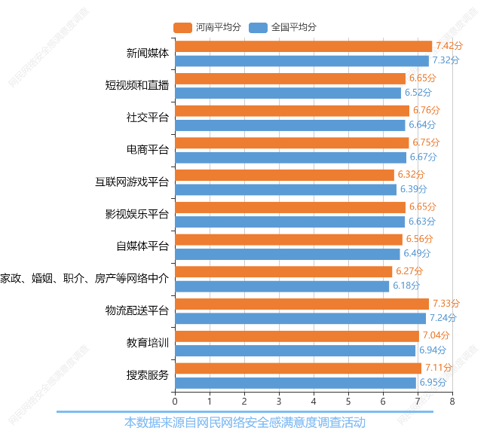
五、网络诚信建设状况较好，主流媒体信任度较强
在网络诚信状况方面，与去年（2021年）相比，39.04%的公众网民认为网络安全状况明显提升，37.71%的公众网民认为有稍有提升。认为没有变化的公众网民为18.73%。
网络诚信状况好评（76.75%）。
相较于全省数据，明显提升的占比高了5.39个百分点。
公众网民对互联网行业或领域的网络诚信状况评分：第一位是新闻媒体（平均值为7.42分），第二位是短视频和直播（平均值为6.65分），第三位是社交平台（平均值为6.76分），第四位是电商平台（6.75分），第五位是互联网游戏平台（平均值为6.32分）。
2022网民网络安全感满意度调查报告发布周

Slide 18
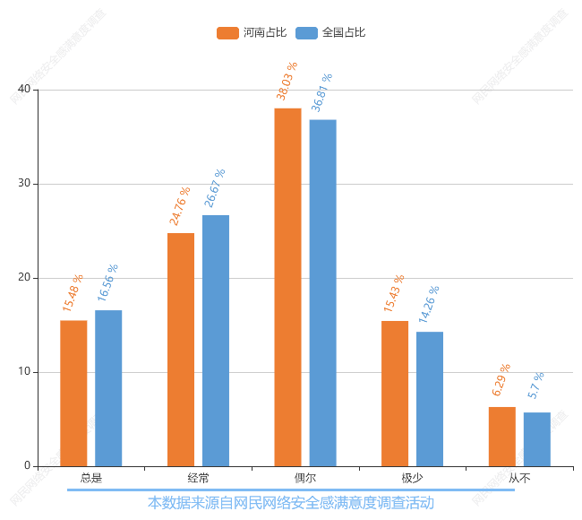
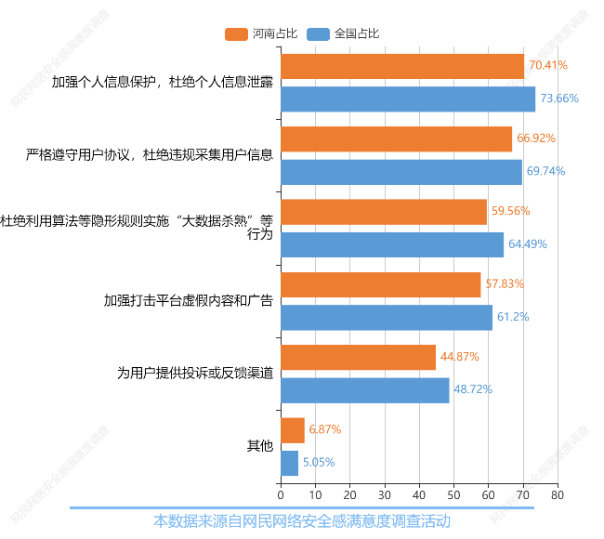
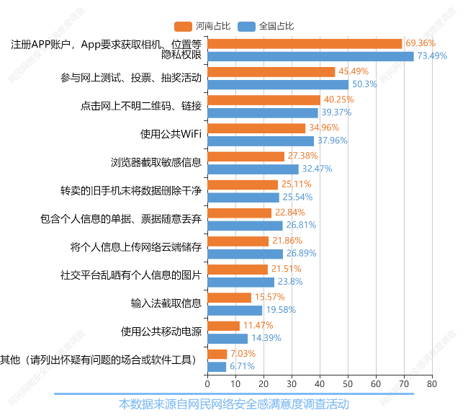
六、《个人信息保护法》实施一周年，个人信息保护仍为关注焦点
公众网民对我国个人信息过度采集情况的评价：认为经常和总是的占40.24%，38.03%表示偶尔。仅有15.43%公众网民表示极少、6.29%公众网民表示从不。
参与调查的公众网民认为互联网平台企业应加强网络安全诚信建设方面的措施为：第一位是加强个人信息保护，杜绝个人信息泄露（选择率70.41%）。
参与调查的公众网民认为个人信息泄露的主要环节有：排行第一位是注册APP账户，App要求获取相机、位置等隐私权限（选择率69.36%），第二位是参与网上测试、投票、抽奖活动（选择率45.49%），第三位是点击网上不明二维码、链接（选择率40.25%），第四位是使用公共WiFi（选择率34.96%），第五位是浏览器截取敏感信息（选择率27.38%）。
2022网民网络安全感满意度调查报告发布周

Slide 19
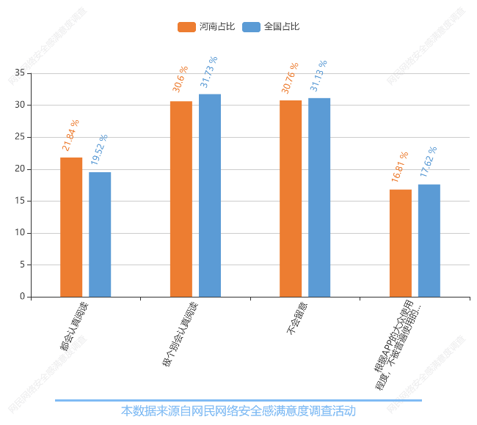
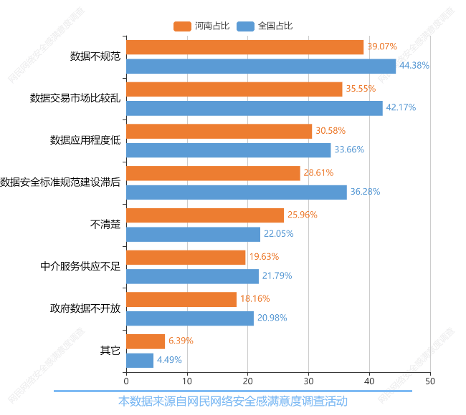
七、《数据安全法》出台后，私隐安全防护意识“三三分”
参与调查的公众网民对移动应用APP私隐协议的认知情况：选择最多的是不会留意30.76%，其次30.6%公众网民表示极个别会认真阅读、21.84%公众网民表示都会认真阅读。
参与调查的公众网民认为对于目前数据安全保护存有以下问题：第一位是数据不规范（选择率39.07%），第二位是数据交易市场比较乱（选择率35.55%），第三位是数据应用程度低（选择率30.58%），第四位是数据安全标准规范建设滞后（选择率28.61%），第五位是不清楚（选择率25.96%）。认为中介服务供应不足（选择率为19.63%）。
2022网民网络安全感满意度调查报告发布周

Slide 20
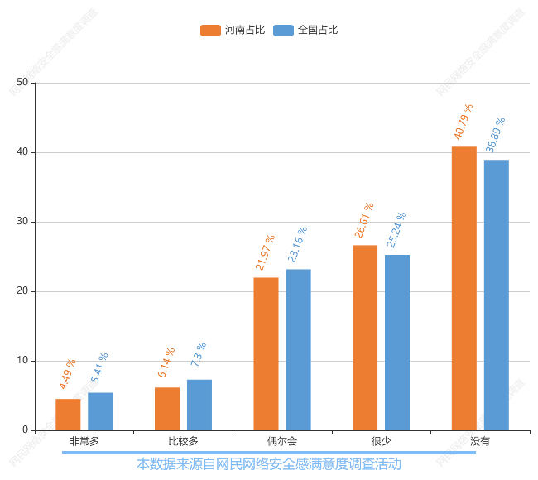
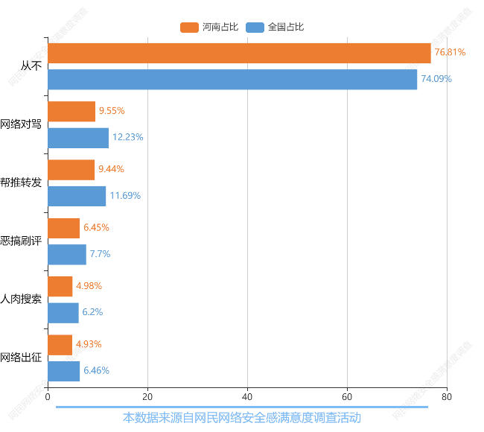
八、公众网民网络素养偏向理性，专项整治行为好评度高
参与调查的公众网民对遭遇网络暴力行为情况，最多选择的是没有（选择率，40.79%），其次是很少（选择率，26.61%）、偶尔会（选择率21.97%）、比较多（选择率，6.14%），而非常多（选择率，4.49%）。
参与调查的公众网民对自己或身边人网络活动的渗透率为：排第一位是从不（渗透率76.81%）、第二位是网络对骂（渗透率9.55%）、第三位是帮推转发（渗透率9.44%）。
2022网民网络安全感满意度调查报告发布周

Slide 21
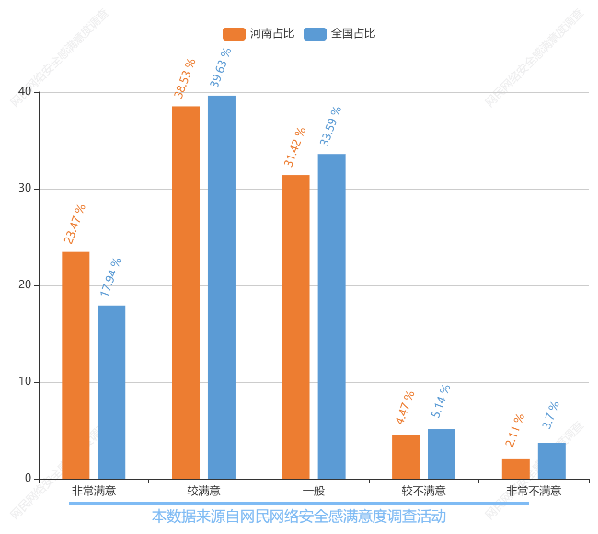
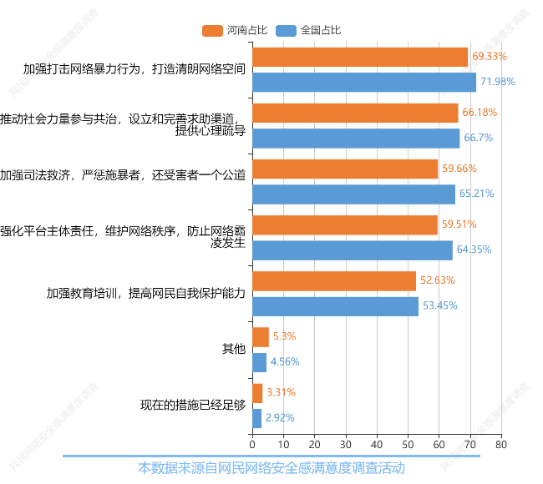
参与调查的公众网民对今年中央网信办开展的集中治理网络暴力问题的“清朗网络暴力专项治理行动”整治专项行动成效的评价：认为满意以上的占62.00%，31.42%认为一般。
参与调查的公众网民对改善网络环境、减少网络暴力等网络文明行为工作的期望主要有：第一位是“加强打击网络暴力行为，打造清朗网络空间”（选择率69.33%），第二位是“推动社会力量参与共治，设立和完善求助渠道，提供心理疏导”（选择率66.18%），第三位是“加强司法救济，严惩施暴者，还受害者一个公道”（选择率59.66%）、第四位是“强化平台主体责任，维护网络秩序，防止网络霸凌发生”（选择率59.51%），第五位是“加强教育培训，提高网民自我保护能力”（选择率52.63%），
2022网民网络安全感满意度调查报告发布周

Slide 22
PART 04
从业人员版主要发现

Slide 23
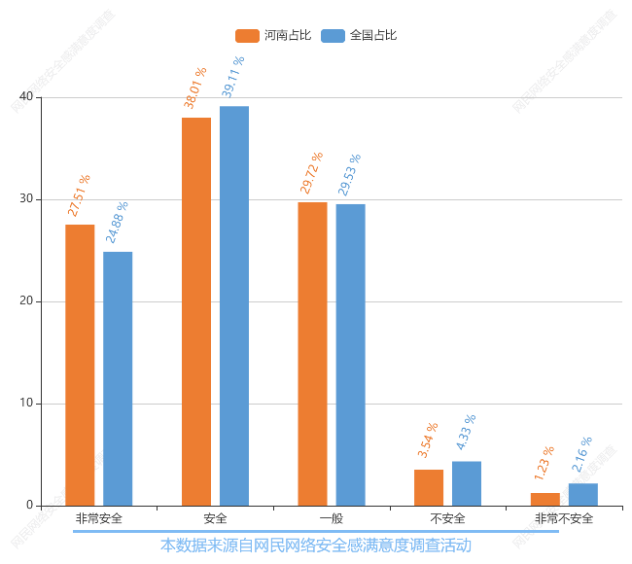
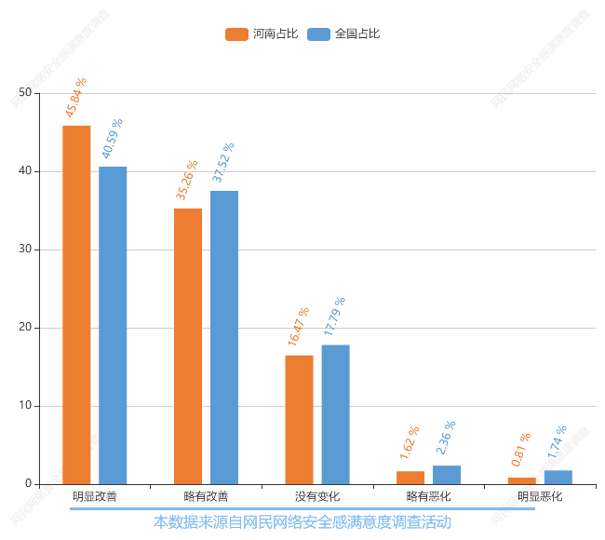
九、网络从业人员对网络安全感满意度高，网络安全状况得到提升
参与调查的从业人员对使用网络时的总体安全感觉是：感到安全占38.01%，非常安全占27.51%，两者相加占65.52%。评价一般的占29.72%，显示从业人员对网络安全持有保留态度。在负面评价方面，持不安全评价的占3.54%，非常不安全的评价占1.23%，两者相加，持不安全评价或非常不安全评价的占4.77%。
在网络安全状况方面，与去年（2021年）相比，45.84%的从业人员认为网络安全状况有明显改善，35.26%的从业人员认为有略有改善。达81.10%从业人员网民认为网络安全状况有提升。
2022网民网络安全感满意度调查报告发布周

Slide 24
十、网络安全合规建设仍在路上，从业人员对所在单位安全管理状况满意
68.03%从业人员所在单位设置了网络安全专门机构，14.07%的从业人员单位没有设置专门的网络安全保护机构。
74.38%从业人员所在单位落实了网络安全责任人，10.11%的从业人员单位没有落实。
74.99%从业人员所在单位有效地落实了责任追究措施，8.79%的从业人员单位没有落实。
75.34%从业人员所在单位定期对重要的信息系统/业务系统进行安全检查，7.67%从业人员所在单位没有定期进行安全检查，16.98%从业人员表示不了解。
从业人员参与所在单位等保或关保合规情况：22.76%从业人员主持主管所在单位等保或关保合规工作，17.99%从业人员主要参与所在单位等保或关保合规工作，34.66%从业人员一般性参与所在单位等保或关保合规工作，24.59%从业人员没有参与。
41.77%从业人员了解网络安全等级保护制度2.0国家标准的要求，34.15%从业人员知道等级保护但不了解等级保护2.0，24.09%从业人员表示完全不了解。
从业人员对所在单位安全管理状况满意度评价方面，74.70%从业人员表示满意或非常满意，其中30.38%从业人员表示满意，44.32%从业人员表示非常满意。
2022网民网络安全感满意度调查报告发布周

Slide 25
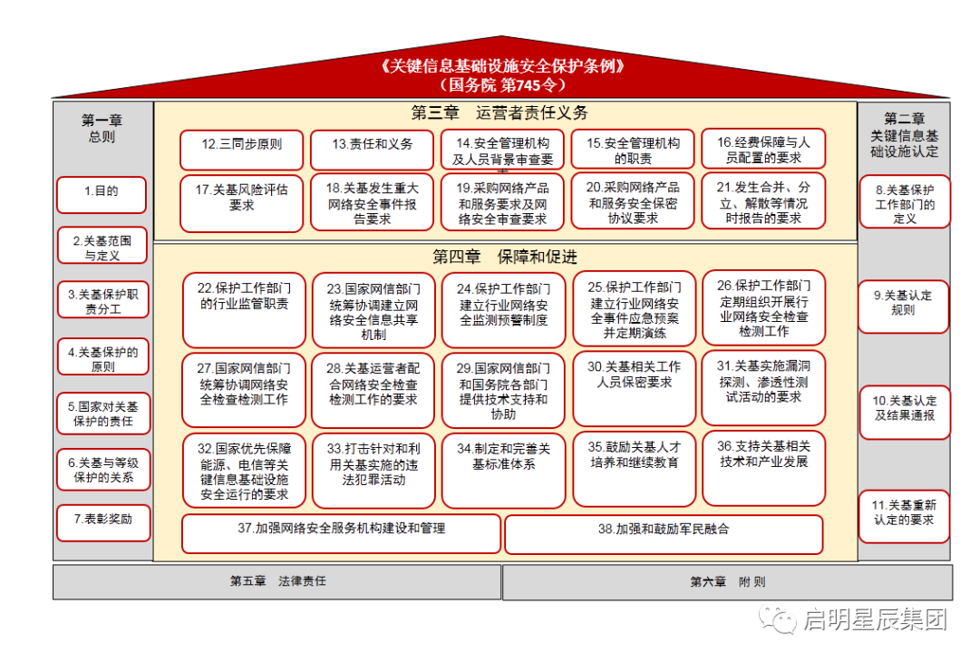
十一、关键信息基础设施安全保护过半企业已实施落实，建设效果逐步提高
对关键信息基础设施保护要求的认识方面，44.71%从业人员认为了解而且单位已经实施，14.58%从业人员认为了解但还没有实施，18.13%认为知道但不清楚具体要求，22.58%认为不了解。
对关键信息基础设施安全保护核心岗位人员管理要求的认识方面，57.89%从业人员认为了解而且单位已经实施，17.44%从业人员认为了解但还没有实施，18.9%认为知道但不清楚具体要求，5.77%认为不了解。
对关键信息基础设施安全保护供应链安全管理要求的认识方面，59.18%从业人员认为了解而且单位已经实施，14.85%从业人员认为了解但还没有实施，19.18%认为知道但不清楚具体要求，6.79%认为不了解。
2022网民网络安全感满意度调查报告发布周

Slide 26
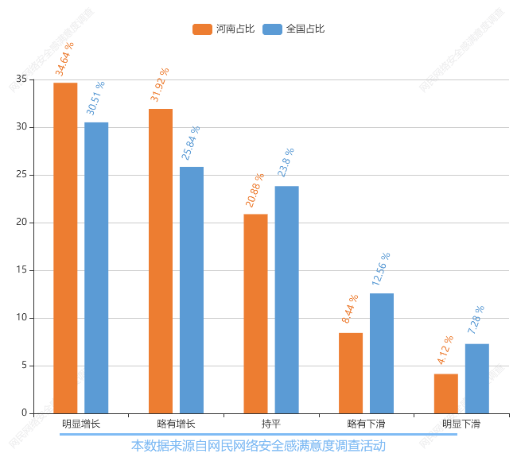
十二、从业人员对网络安全行业问题高度关注
参与调查的从业人员对网络安全行业未来一年发展的趋势评价34.64%认为明显增长，31.92%认为略有增长，（60.45%）从业人员认为持平。（60.45%）从业人员认为未来有增长，（17.66%）从业人员认为下滑。
从业人员制约网络安全行业发展的主要因素排前3位是：人才35.2%，技术65.87%，政策55.58%，资金48.14%。
参与调查的从业人员对中国品牌的网络安全产品和服务走出国门存在问题看法为：排前5位的为：标准化（49.46%）、系统兼容性（49.46%）、市场渠道（45.87%）、应用生态（43.53%）、本地化服务（36.59%）。
2022网民网络安全感满意度调查报告发布周

Slide 27
THANKS
感谢观看

